Slide 1
CHÀO MỪNG QÚY THẦY CÔ GIÁO & CÁC EM ĐẾN VỚI TIẾT HỌC
MÔN: SỐ HỌC LỚP 6
Giáo viên: VÕ THỊ NHƯ THẢO

Slide 3
Tập hợp các số nguyên
Phép cộng và phép trừ số nguyên
CHƯƠNG III
SỐ NGUYÊN
Quy tắc dấu ngoặc
Phép nhân số nguyên
Phép chia hết. Ước và bội của một số nguyên

Slide 5
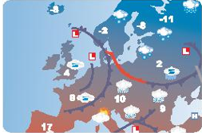
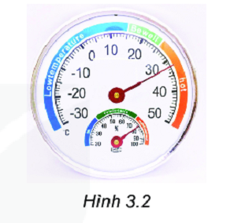
Bài 13 . TẬP HỢP CÁC SỐ NGUYÊN (Tiết 1)
1. Làm quen với số nguyên âm
HĐ1
Số -3 đọc là “âm 3”. Tương tự hãy đọc các số âm mà em thấy trên bản đồ thời tiết (H 3.1) và trên chiếc nhiệt kế (H3.2)
-8
-11
-8
-2
-2
2
4
9
10
9
17
Hình 3.1

Slide 6
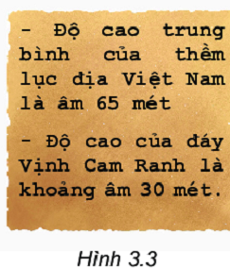
1. Làm quen với số nguyên âm
HĐ2
Bằng cách sử dụng dấu “-”, hãy viết các số âm được nói đến trong hình 3.3.

Slide 7
Bài 13. TẬP HỢP CÁC SỐ NGUYÊN (Tiết 1)
Luyện tập 1: a) Viết ba số nguyên dương và ba số nguyên âm?
b) Hãy đọc các số mà em đã viết?

Slide 8
Bài 13. TẬP HỢP CÁC SỐ NGUYÊN (Tiết 1)
CÁC EM THEO DÕI CÁC BỨC TRANH DƯỚI ĐÂY VÀ ĐỌC NHIỆT ĐỘ, ĐỘ CAO… CÓ TRONG HÌNH NHÉ.

Slide 9
Pari 0⁰C

Slide 10
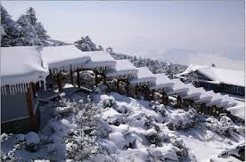
Bắc kinh -2⁰C

Slide 11
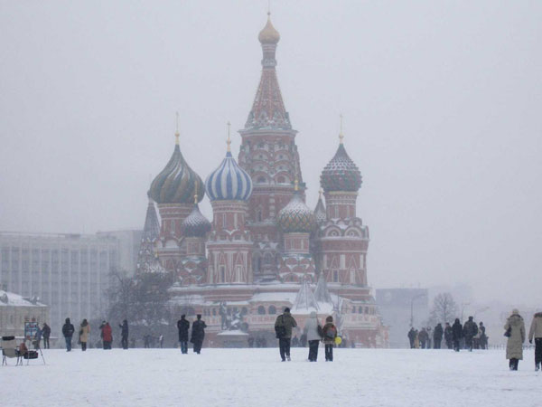
Mát-xcơ-va -7⁰C

Slide 12
Hà nội 18⁰C

Slide 13
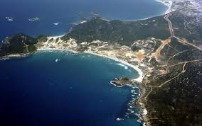
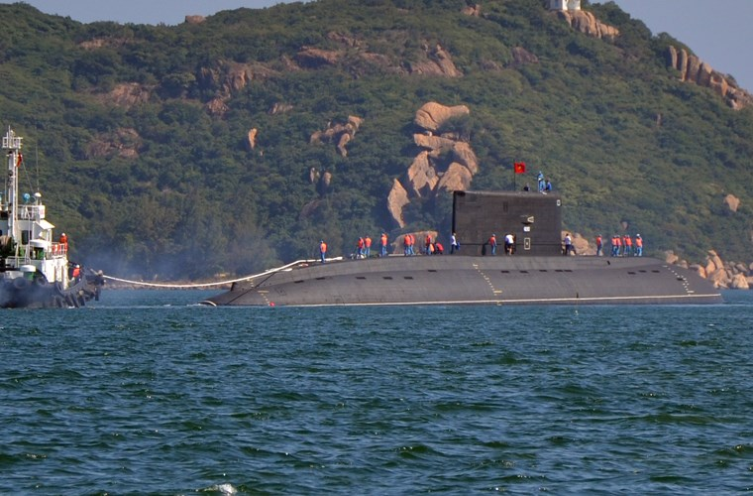
Độ cao của đáy Vịnh Cam Ranh khoảng -30m
Đây là vị trí chiến lược quan trọng về quân sự của Việt Nam

Slide 15
Bài 13. TẬP HỢP CÁC SỐ NGUYÊN (Tiết 1)
VIDEO 1: NHIỆT ĐỘ

Slide 16
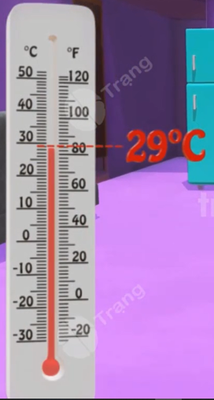
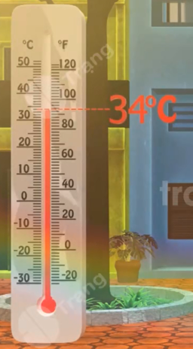
Bài 13. TẬP HỢP CÁC SỐ NGUYÊN(Tiết 1)
Video 1: Nhiệt độ
Câu hỏi 1: Nhiệt độ trên 0⁰C trong video trên là
A. 29⁰C.
B. 34⁰C.
C. 29⁰C và 34⁰C.

Slide 17
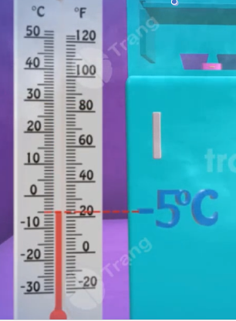
Bài 13. TẬP HỢP CÁC SỐ NGUYÊN(Tiết 1)
Video 1: Nhiệt độ
Câu hỏi 2: Nhiệt độ dưới 0⁰C trong video trên là
A. 5⁰C.
B. - 5⁰C.
C. -4⁰C.

Slide 19
Bài 13. TẬP HỢP CÁC SỐ NGUYÊN (Tiết 1)
Video 2
Câu hỏi 1: Độ cao trung bình của đỉnh núi trong video trên cao hơn mực nước biển là
A. 150m.
B. 250m.
C. 1234m.

Slide 20
Bài 13. TẬP HỢP CÁC SỐ NGUYÊN (Tiết 1)
Video 2
Câu hỏi 2: Số nguyên âm trong video 2 dùng để biểu thị độ cao trung bình thấp hơn mực nước biển, đúng hay sai?
A. SAI.
B. ĐÚNG.

Slide 21
Phiếu học tập 1
Em hãy sắp xếp các nội dung sau vào các cột tương ứng của chúng
1. Nhiệt độ dưới 0⁰ C
2. Nhiệt độ trên 0⁰ C
3. Độ cao trên mực nước biển
4. Độ cao dưới mực nước biển
5. Số tiền còn nợ
6. Số tiền hiện có
7. Thời gian sau công nguyên
8. Thời gian trước công nguyên
9. Độ cận thị
10. Độ viễn thị
Số âm biểu thị | Số dương biểu thị
… | …

Slide 22
Bài 13 - Tiết 23: TẬP HỢP CÁC SỐ NGUYÊN(Tiết 1)
Số dương và số âm dùng để biểu thị các đại lượng đối lập nhau, hoặc có hướng ngược nhau.
Số âm biểu thị | Số dương biểu thị
1. Nhiệt độ dưới 0⁰ C | 2. Nhiệt độ trên 0⁰ C
4. Độ cao dưới mực nước biển | 3. Độ cao trên mực nước biển
5. Số tiền còn nợ | 6. Số tiền hiện có
8. Thời gian trước công nguyên | 7. Thời gian sau công nguyên
9. Độ cận thị … | 10. Độ viễn thị …

Slide 23
KIẾN THỨC TRỌNG TÂM
Số nguyên dương là các số tự nhiên (khác 0) 1; 2; 3; …
Số nguyên âm là các số -1; -2; -3; -4;….
TẬP HỢP
CÁC SỐ NGUYÊN
Tập hợp số nguyên Z = {..; -3; -2; -1; 0; 1; 2; 3; ...}
Số 0 không là số nguyên dương, cũng không là số nguyên âm.
Số dương và số âm dùng để sbiểu thị các đại lượng đối lập nhau, hoặc có hướng ngược nhau.

Slide 24
HOẠT ĐỘNG LUYỆN TẬP
START

Slide 25
Team
Team
2
4
1
3

Slide 26
Câu 1: Tập hợp các số nguyên được
kí hiệu là
A
Z
B
{Z}
C
N*
D
N
ĐUA TIẾP

Slide 27
Câu 2: Nhà Toán học Ác-si-mét sinh năm: - 287
Số nguyên âm ở đây có ý nghĩa là gì?
Thời gian trước công nguyên
B
Thời gian trước thế kỉ XXI
A
C
Thời gian sau công nguyên
D
Thời gian sau thế kỉ XXI
ĐUA TIẾP

Slide 28
Câu 3: Viết số nguyên âm biểu thị bà Năm bị lỗ 500 000 đồng?
Bà Năm có ………… đồng.
Điền số còn thiếu vào chỗ chấm?
- 50 000
- 500 000
A
B
C
+ 500 000
D
500 000
ĐUA TIẾP

Slide 29
Câu 4: Tìm các số nguyên âm trong các số sau: - 5; 9; 0; - 7; 6
A
- 5; 0 ; - 7
B
- 7; - 5; 0; 6; 9
C
9; 0; 6
D
- 5; - 7
ĐUA TIẾP

Slide 30
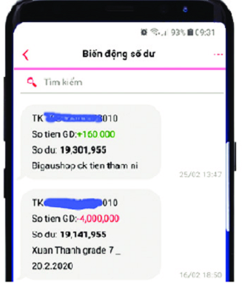
PHIẾU HỌC TẬP 2
Ông M nhận được hai tin nhắn từ một ngân hàng với nội dung như sau:
“Tài khoản …010. Số tiền giao dịch +160 000…”
“Tài khoản …010. Số tiền giao dịch -4 000 000…”
Em hãy giải thích ý nghĩa của số âm và số dương trong mỗi tin nhắn trên.

Slide 31
Trả lời
1. “Số tiền giao dịch +160 000” nghĩa là tài khoản của ông được cộng thêm tiền vào là 160 000.
2. “Số tiền giao dịch -4 000 000…” nghĩa là tài khoản của ông bị trừ là 4 000 000.

Slide 32
200
-50
180
90
-80
0
140

Slide 33
Bài 13 - Tiết 31: TẬP HỢP CÁC SỐ NGUYÊN Tiết 1)
HƯỚNG DẪN HỌC Ở NHÀ
Đọc lại SGK và vở ghi
Làm bài tập 3.1, 3.2, 3.3(SGK).
Xem mục 2 “Thứ tự trong tập số nguyên”.

Slide 34
